Slide 1
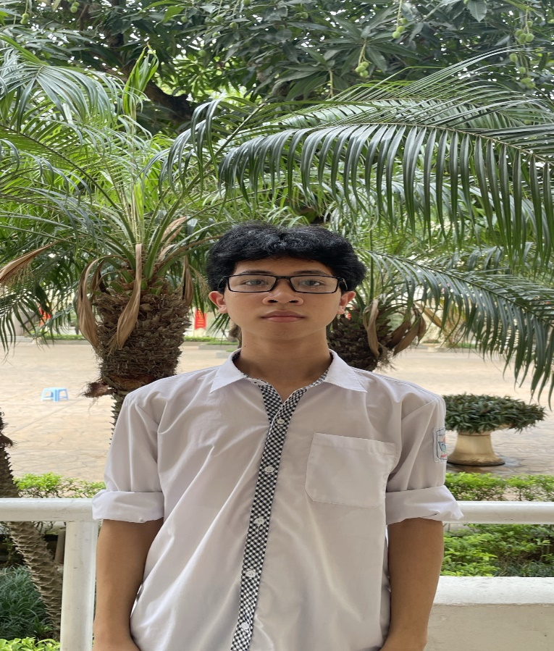
VINH DANH Em: NGUYỄN VIỆT HOÀNG Học sinh lớp 9A2 Giải Bạc- Vòng Quốc Gia môn Tiếng Anh- kỳ thi ASMO Năm học 2022-2023

